Slide 1
Antecedentes y experiencia de la detección de SCID neonatal en Dinamarca
Carsten Heilmann MD
Childrens Department
Rigshospitalet, Copenhagen Denmark
Notes:
Buenos días, estoy de Copenhague en Dinamarca. Desgraciadamente mi español no es tan efectivo, pero voy a intentar. Gracias por su paciencia.

Slide 2
SCID =
IDCG=
InmunoDefencia Combinada Grave
La mortalidad es del 100% antes de llegar al año y medio de vida sin un tratamiento.
Notes:
Se trata del diagnóstico neonatal de SCID.
Voy a continuar utilizar la palabra SCID que es el nombre normal en inglés, pero creo que en español se llama inmunodeficiencia combinada grave.
Como vamos a discutir en un rato el diagnóstico fue hecho con sangre del bebe cuando tiene pocos días. En común con los diagnósticos de PKU etc.

Slide 3
Mas de 30 tipos de SCID han sido descritos
Los tipos de SCID mas frecuentes son:
Deficiencia de IL2rec
Deficiencia de IL7rec
Deficiencia de RAG1/RAG2
Deficiencia de ADA
Deficiencia de JAK3
etc.
Notes:
Hay a lo menos 30 diferentes tipos de SCID, los más frecuente son:
Deficiencia de IL2rec
Deficiencia de IL7rec
Deficiencia de RAG1/RAG2
Deficiencia de ADA
Deficiencia de JAK3

Slide 4
Los tratamientos que existen para SCID
Trasplante de médula ósea
Tratamiento genético
Notes:
Los tratamientos posibles son:
Trasplante de médula ósea y
Tratamiento genético
Ambos tratamientos son muy caros y complicados y la posibilidad por éxito depende de los síntomas del niño. O más precisa de la ausencia de los síntomas.

Slide 5
Que influye en la supervivencia después el trasplante de médula ósea en el paciente con SCID?
El diagnóstico de SCID al nacer:
Brown L, Xu-Bayford J, Allwood Z, Slatter M, Cant A, Davies EG, et al. Neonatal diagnosis of severe combined immunodeficiency leads to significantly improved survival outcome: the case for newborn screening. Blood 2011 Mar 17;117(11):3243-6.
Notes:
Que influye en la sobrevivencia después el trasplante de médula ósea en el paciente con SCID?
Si el trasplante fue hecho emídidamente después nacimiento la sobrevivencia fue 93%, pero
Si el trasplante fue hecho mas tarde porque el paciente era la primera con la enfermedad en un grupo de hermanos la sobrevivencia fue 54%.

Slide 6
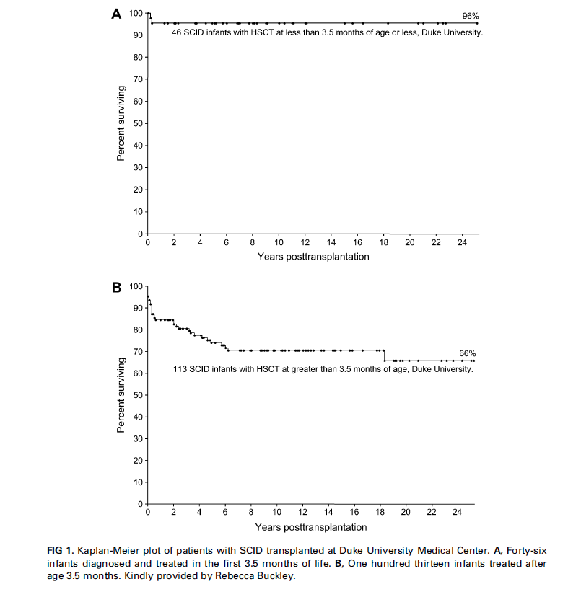
¿Por qué realizar una investigación neonatal para SCID?
Diagnostico <3 meses
Diagnostico >3 meses
Puck et al 2007
Notes:
Otra investigación de Rebecca Buckley ha ilustrado que
si el trasplante fue hecho antes de 3 meses, la sobrevivencia fue como así:
o si el trasplante fue hecho después de 3 meses, la sobrevivencia fue como así:

Slide 7
¡Merece la pena económicamente! Estudio francés.
Un estudio francés sobre recién nacidos ha investigado si tienen SCID y si esta investigación vale
la pena económicamente.
Posiblemente el tratamiento a posteriori sin trasplante cuesta demasiado a causa del uso de medicamentos caros y tratamientos intensivos.
El resultado fue: a causa de que, el diagnóstico de SCID se realizó muy temprano, fue posible ahorrar dinero.
Clement MC, Mahlaoui N, Mignot C, Le BC, Rabetrano H, Hoang L, et al.
Systematic neonatal screening for severe combined immunodeficiency and severe T-cell lymphopenia:
Analysis of cost-effectiveness based on French real field data. J Allergy Clin Immunol 2015 Apr 1.
Notes:
Un estudio francés sobre recién nacidos ha investigado si tienen SCID y si esta investigación vale
la pena económicamente.
Posiblemente el tratamiento a posteriori sin trasplante cuesta demasiado a causa del uso de medicamentos caros y tratamientos intensivos.
El resultado fue: a causa de que, el diagnóstico de SCID se realizó muy temprano, fue posible ahorrar dinero.

Slide 8
Dinamarca
La investigación neonatal de SCID en Dinamarca empezó en enero de 2020.
Se usa los TRECS en la investigación neonatal de SCID
Notes:
La investigación neonatal de SCID en Dinamarca empezó en enero de 2020.
El uso de TRECS en la investigación neonatal de SCID

Slide 9
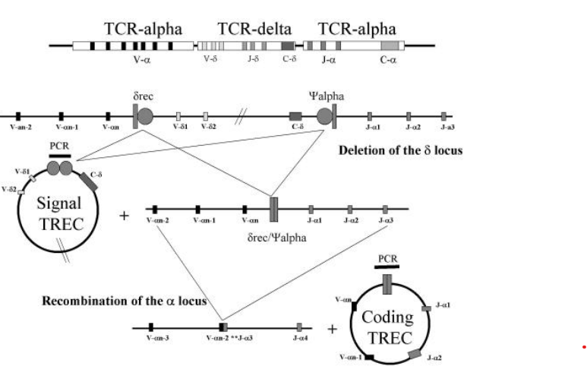
Cómo se producen TRECs en células T
Notes:
Linfocitos que vienen directamente de thymus tienen TRECS porque cuando el receptor de células T se forme hay círculos de escisión del receptor de las células T.
Los TREC suelen encontrarse en la sangre de todo recién nacido y están en las células T que se están produciendo.

Slide 10
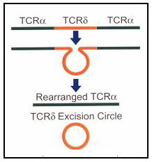
Círculos de escisión del receptor de células T (TRECS) en la investigación neonatal de SCID
Notes:
Círculos de escisión del receptor de las células T

Slide 11
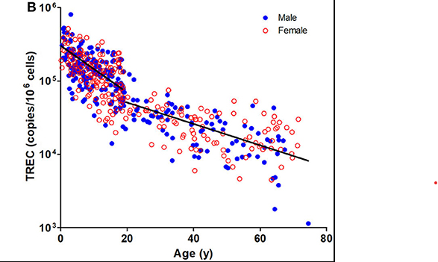
J S Y Kwork et 2020
Cada vez que las células T se dividen, la concentración de TRECs disminuye.
Con la edad la concentración de TRECs baja
}
SCID
<50 10⁵
Notes:
Cada vez que las células T se dividen, la concentración de TRECs disminuye.
Con la edad la concentración de TRECs baja.
Resultados baja de <50 10⁵ son anormales y los bebes van a ser investigado por SCID.

Slide 12
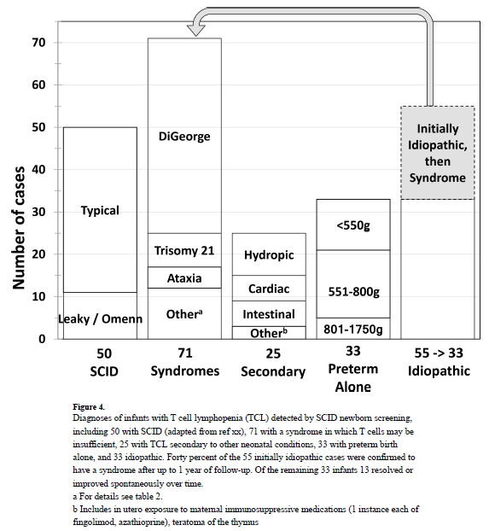
3,25 millones de bebes fueron investigados desde
2010 hasta 2017 en California, EEUU
Puck et al. 2019
Notes:
3,25 millones de bebes fueron investigados desde 2010 hasta 2017 en California, EEUU.
Es posible de ver que solamente una tercera parte de los positivos tenían SCID por verdad. El resto de los positivos son bebes prematures y otros sindromas.

Slide 13
Dinamarca enero 2020 – mayo 2023 Frecuencias y tipos de diagnósticos
N: 8
X-linked SCID
Syndroma cartilage hair
Notes:
Frecuencias y tipos de diagnósticos en Dinamarca enero 2020 – mayo 2023.

Slide 14
Expectativas basadas en el calculó de la situación en EEUU
10 years Danish cohort of 600,000 newborn
Normal TREC
599,067
Tests with technical problems: 480
Negative TREC (<25 cop/µl)
New test
Mature: 79
Premature: 448
Normal flow cytometry (healthy) : 49
Abnormal flow cytometry: 30
New test
Secondary
lymphopenia: 4
Premature w
transitory lymphopenia: 5
SCID: 9
Common
immunodeficiency: 4
Ataxia tel: 1
22q11: 5
Trisomia 21: 2
Total: 8
Notes:
Expectativas basadas en el calculó de la situación en EEUU

Slide 15
Gracias por su paciencia

